Slide 1
进度汇报
基于微磁学模拟探讨量子反常霍尔效应的退磁场效应
韦中天 孙煜凡
Notes:
建议用时：45 秒。
本项目关注薄膜几何形状如何影响退磁场与面外磁化。本阶段主要完成了从理论学习到实际模拟的过渡：建立方形薄膜模型，完成三个方向的静态退磁场计算、零场弛豫和数值校验。后续将以此为基准开展形状比较。微磁学结果用于讨论 QAH 所需的磁性条件，不直接计算量子化霍尔电导。
来源：D:/Documents/qah-demagnetization/README.md；simulations/baseline/README.md。

Slide 2
课题理解与应用意义
课题问题
薄膜的形状和尺寸如何改变退磁场，进而影响零场下
面外磁化的均匀性？
物理理解
薄膜退磁能倾向于压低面外磁化，交换作用与磁各向异性
共同决定最终磁化状态。
应用意义
为磁性拓扑绝缘体类 QAH 器件的几何设计提供依据，
服务于无外场、低耗散输运的探索。
本阶段评估磁性条件，QAH 的确认仍需能带与输运研究。
Notes:
讲述建议：我们关注的是几何形状引起的退磁场如何影响磁化。对于磁性拓扑绝缘体这一路线，合适的面外磁化有助于形成所需的磁性条件。薄膜退磁能、交换能和磁各向异性能之间的竞争，会影响边缘倾斜与磁畴。因此可先用微磁学筛选形状与尺寸，再与电子结构和输运研究结合。面外磁化本身不足以确认 QAH，还需合适的能带、费米能级和输运证据。当前教学参数只能验证流程，尚不能直接预测真实器件性能。
文献：Tokura, Yasuda & Tsukazaki, Magnetic topological insulators, Nature Reviews Physics 1, 126–143 (2019). https://www.nature.com/articles/s42254-018-0011-5
文献：Chang et al., Experimental observation of the quantum anomalous Hall effect in a magnetic topological insulator, Science 340, 167–170 (2013). https://pubmed.ncbi.nlm.nih.gov/23493424/

Slide 3
目前完成的工作
整理退磁场、能量竞争和微磁学理论
建立方形薄膜模型，完成基准模拟
对照解析结果，并完成网格复核
Notes:
建议用时：50 秒。
本阶段完成三部分工作。首先整理退磁场、交换作用、各向异性以及 LLG 方程等理论。其次采用 OOMMF 跑通方形薄膜，完成三个方向的均匀磁化计算与近面外初态的零场弛豫。最后与解析退磁因子对照，并通过网格细化和停止阈值收紧检查数值可靠性。
来源：项目 README.md、simulations/baseline/README.md。

Slide 4
模拟设置
使用 OOMMF，建立 200 × 200 × 4 nm 方形薄膜
先校验均匀磁化的退磁场，再进行零场弛豫
采用教学参数，比较 2 nm 和 1 nm 网格
教学参数：Ms = 3 × 10⁵ A/m，A = 5 × 10⁻¹² J/m，Ku = 8 × 10⁴ J/m³
面外易轴，α = 0.5，T = 0 K，开放边界
Notes:
基准参数与结果来源：simulations/baseline/summary.json。零场弛豫初态为归一化 (0.01, 0, 1)。关闭进动项，只作数值能量弛豫，演化时间不作为物理开关时间。材料参数为教学假设，未拟合具体 QAH 材料。

Slide 5
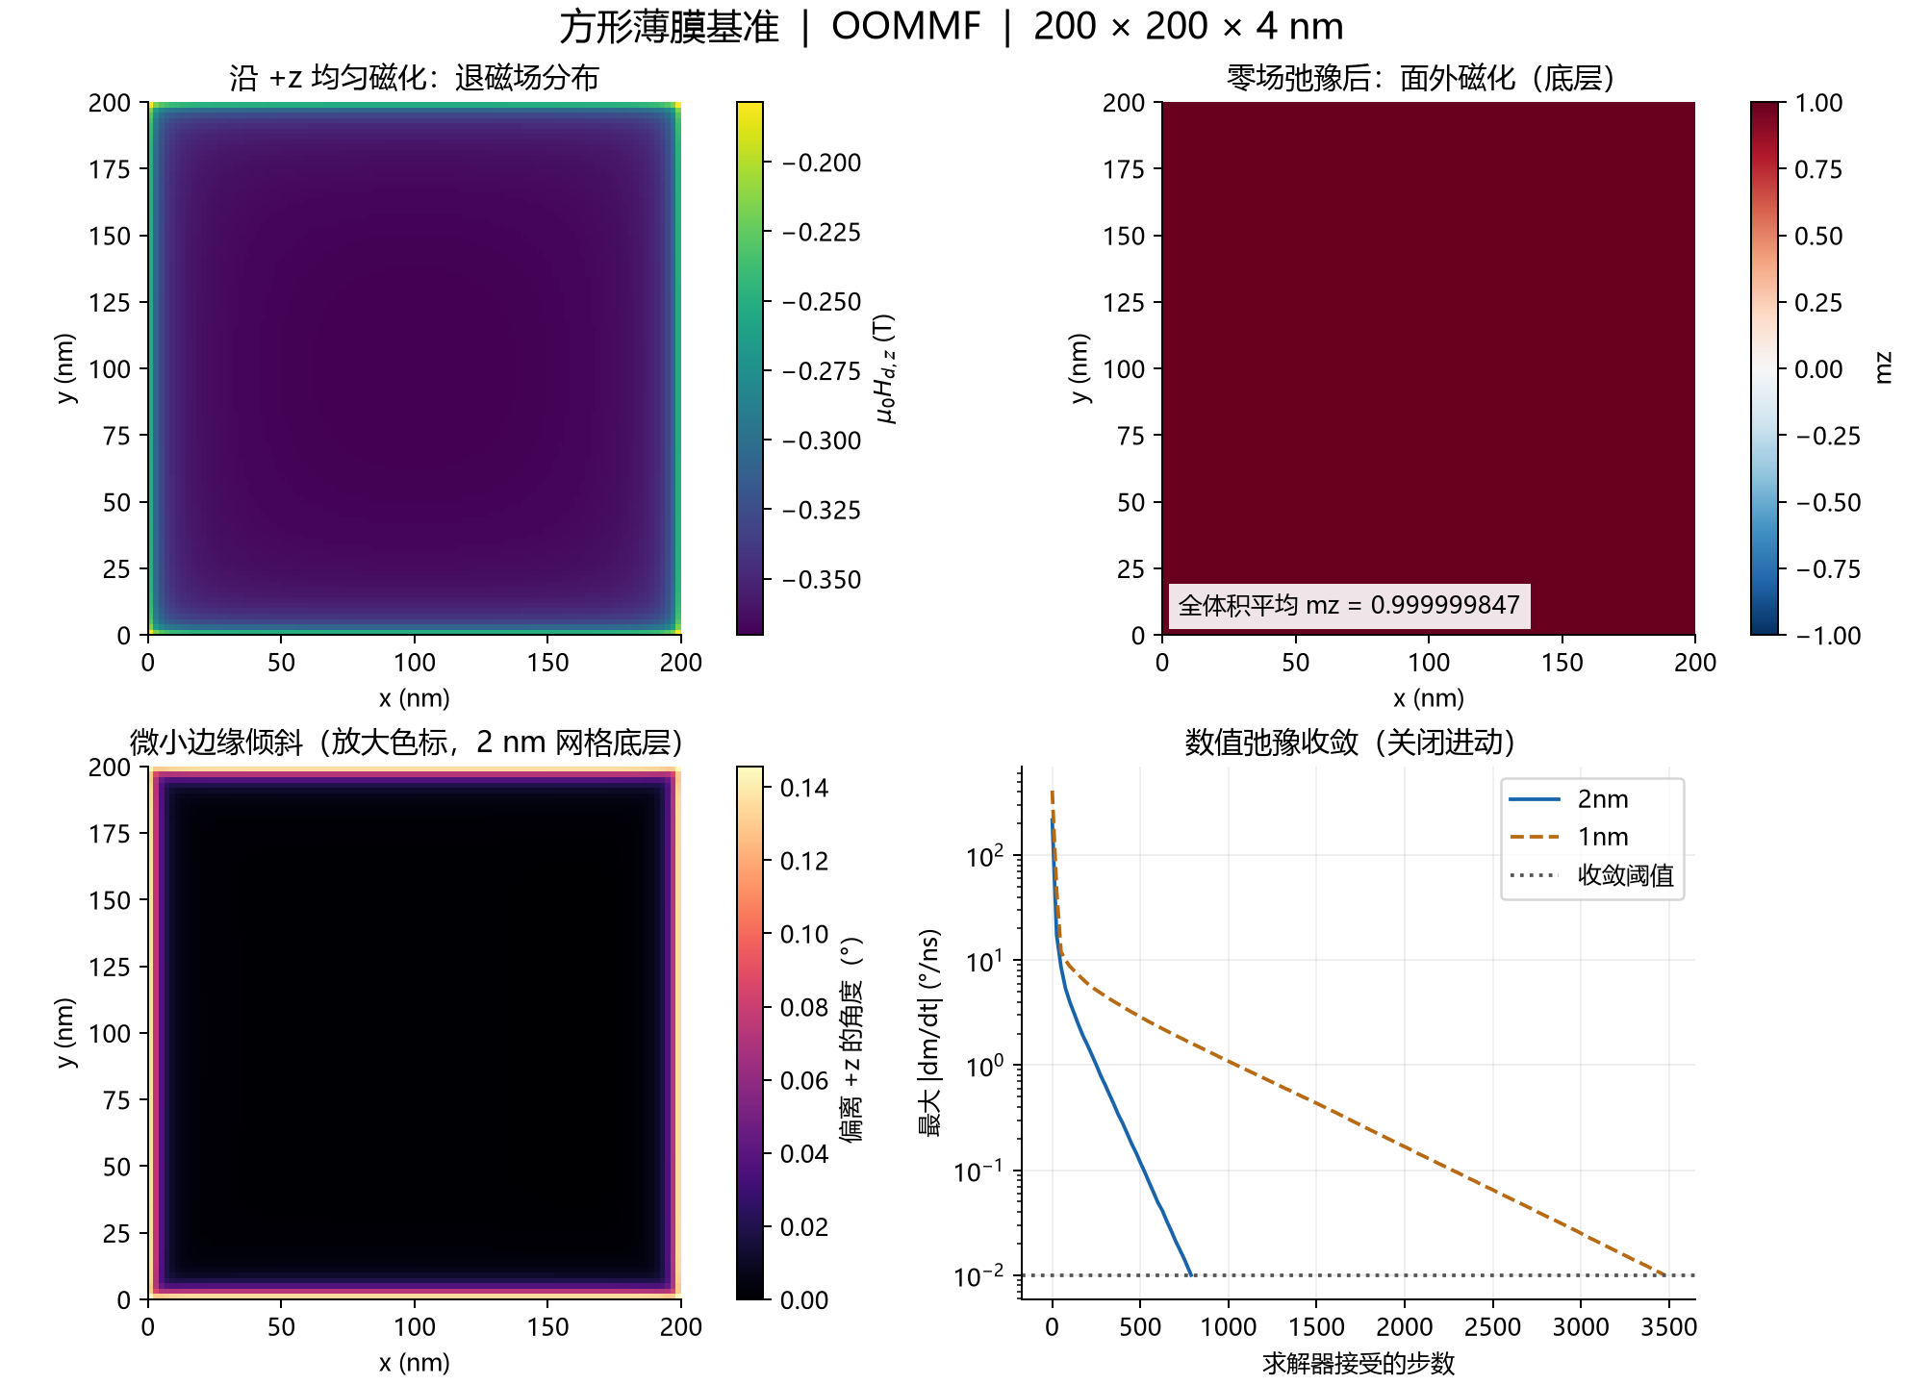
均匀磁化的退磁场
Nx = Ny ≈ 0.02957
Nz ≈ 0.94086
与解析结果一致
面外磁化的退磁能更高
Notes:
Nx、Ny、Nz 分别由固定的 x、y、z 均匀磁化算例获得，是体积平均意义下的退磁因子。解析对照对象是同尺寸均匀磁化长方体。这里的一致性用于校验静磁场实现，不表示弛豫后的磁化仍严格均匀，也不代表所有物理量都具有相同精度。数据来源：simulations/baseline/summary.json。

Slide 6
零场弛豫结果
平均 mz ≈ 0.99999985
整体保持接近面外磁化
边缘有微小倾斜
初态：接近 +z 的均匀磁化，含微小倾斜
本次未进行饱和撤场，剩磁仍需后续外场扫描验证
Notes:
2 nm 网格，m = M/Ms。初始方向为归一化 (0.01, 0, 1)，外场一直为零。平均 mz 约 0.9999998468。这一结果表明该初态弛豫后保持近面外状态，尚不能判断全局最低能态、任意初态下的最终状态或饱和撤场后的剩磁。图使用 [-1,1] 色标，适合显示整体方向，边缘微小倾斜需要倾角或横向磁化图进一步展示。数据来源：simulations/baseline/summary.json。

Slide 7
结果检查
网格从 2 nm 缩小到 1 nm，平均磁化基本不变
总能量相对变化约 0.000204%
收紧停止条件后，整体结果仍稳定
边缘最大倾角仍有变化，局部收敛性需进一步检查
Notes:
网格由 2 nm 缩小到 1 nm，平均 mz 变化约 7.10 × 10⁻⁹，总能量相对变化约 2.04 × 10⁻⁶，即 0.000204%。边缘最大倾角由约 0.1456° 变为 0.2037°，因此本页的稳定性结论针对平均磁化与总能量。收紧 2 nm 网格停止条件到 0.005 deg/ns 后整体量变化很小。数据来源：simulations/baseline/summary.json。

Slide 8
下一步计划
比较不同初始磁化状态
比较等面积、等厚度的方形、圆形和长方形薄膜
加入饱和与撤场过程，研究剩磁和磁滞回线
Notes:
建议用时：60 秒。
下一阶段先在同一方形模型中补充多种初态，比较最终能量与磁化状态。随后加入实际外场历史，先饱和再撤场，得到可以称为剩磁的量。再保持面积、厚度、材料参数一致，比较方形、圆形和长方形。最后进行往返外场扫描，提取矫顽场，并在翻转区间加密场步、复核网格。当前主要成果是建立和校验了方形薄膜基准，后续将在这个基础上讨论几何形状对面外磁化的影响。
问答准备：参数为何这样选？本阶段采用教学参数验证流程，真实材料研究需补充文献来源。为何先做方形？便于与解析退磁因子对比。是否证明基态？还需多初态与能量比较。是否实现 QAH？此模型仅讨论磁性条件，不计算拓扑或电输运。
来源：项目 README.md 和 simulations/baseline/README.md 的下一步计划。

